Slide 1
МИНИСТЕРСТВО НАУКИ И ВЫСШЕГО ОБРАЗОВАНИЯ РОССИЙСКОЙ ФЕДЕРАЦИИ федеральное государственное бюджетное образовательное учреждение высшего профессионального образования «УЛЬЯНОВСКИЙ ГОСУДАРСТВЕННЫЙ ТЕХНИЧЕСКИЙ УНИВЕРСИТЕТ»
Бакалаврская работа Тема: «Разработка менеджера задач деятельности IT компании»
Студента группы ИВТВМбд-41
Вольтер Г.И.
Научный руководитель
К.т.н., доцент Святов К.В.
Ульяновск 2022г.

Slide 2
Актуальность работы
Актуальность данной темы определена тем что существует потребность в стандартезированном менеджере задач учета деятельности IT компании, реализующего только самые нужные функции и обладающим простым и понятным интерфейсом.

Slide 3
Цель выпускной квалификационной работы
Цель работы: Создание автоматизированной системы управления рабочими процессами для упрощения ведения задач для рядового пользователя и администратора компании, снижение затрат труда и времени на мониторинг выполнение задач

Slide 4
Задачи работы
1. Описать требования к системе, проанализировать существующие решения, описать используемые технические средства;
2. Описать процессы функционирования системы, Use-case диаграммы взаимодействия пользователя с системой, диаграммы последовательностей, ER-диаграммы;
3. Реализовать функционал системы, протестировать работу приложения по заранее написанным сценариям

Slide 5
Функциональные требования к системе
Регистрация компании и администратора в системе;
Регистрация сотрудников администратором в системе;
Авторизация пользователей в системе;
Разделение пользователей по уровню доступа: администратор, сотрудник;
Возможность для сотрудников просматривать список задач: поставленных, выполненных, полученных;
Возможность для сотрудника отвечать на полученные задачи изменять статус на: выполняется, приостановлена, завершена;
Возможность для сотрудника редактировать информацию о поставленных задачах;
Возможность для пользователей изменять информацию о себе в личном кабинете: логин, пароль, имя, телефон;
Администрирование всей информации внутри компании

Slide 6
Анализ существующих решений
Название | Учет времени выполнения задачи | Простота использования | Ведение отчетности | Цена | Бесплатный период
Trello | - | + | + | 5$ за пользователя в месяц при годовой оплате. | Не ограничен по времени
Smartsheet | - | - | + | от 7$ за пользователя в месяц при годовой оплате. | Есть
Basecamp | + | + | - | 99$ в месяц независимо от количества членов в команде. | 30 дней
Wrike | - | - | + | от 9,80$ за пользователя в месяц при годовой оплате. | неограниченно по времени до 5 пользователей

Slide 7
Используемые технологии
Полный список используемых технологий при разработке:
HTML5
CSS
PHP 8.0
RedBeanPHP
VueJS 3
JavaScript
MySQL
Bootstrap 5

Slide 8
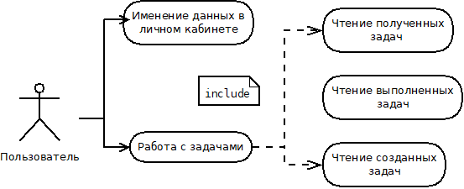
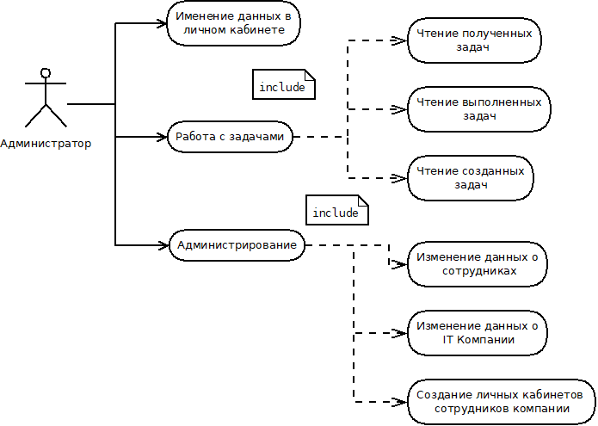
Взаимодействие пользователя с системой

Slide 9
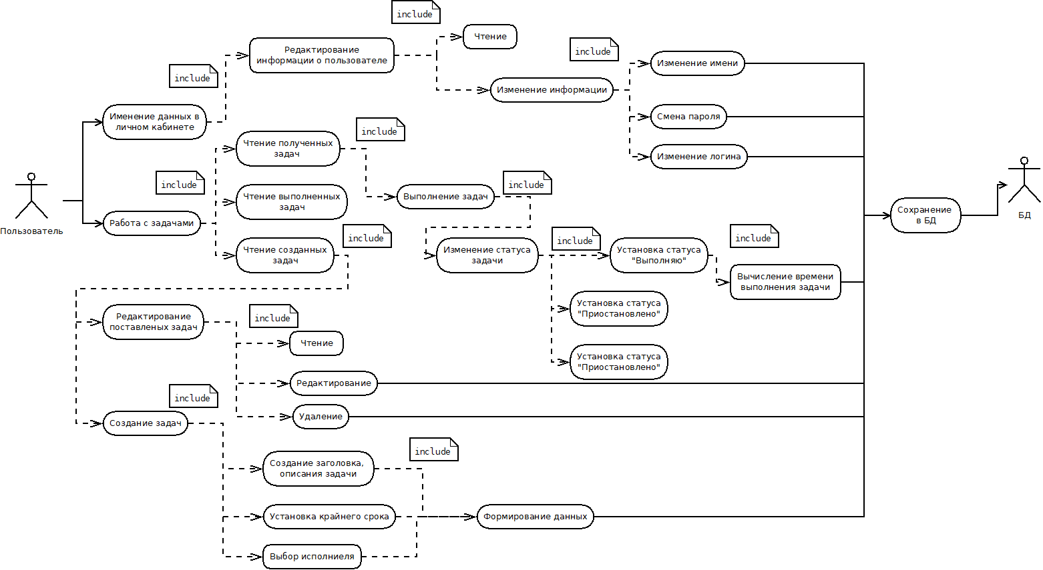
Взаимодействие пользователя с системой

Slide 10
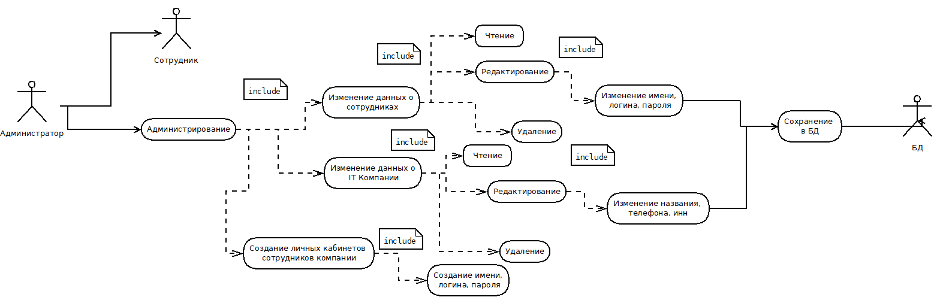
Взаимодействие пользователя с системой

Slide 11
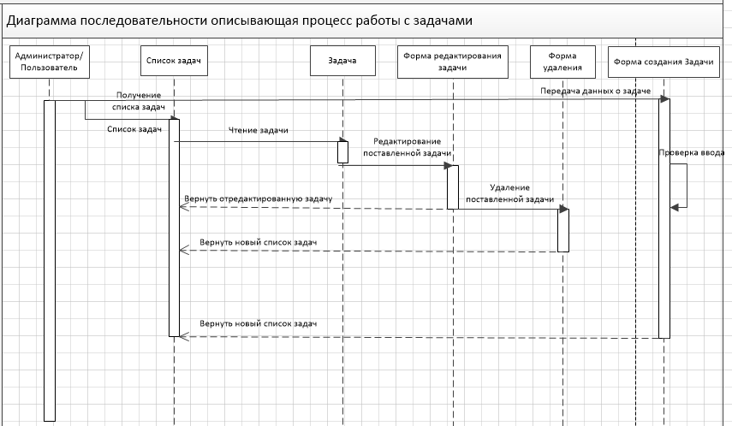
Взаимодействие пользователя с системой
Диаграмма последовательности описывающая процесс работы пользователя с задачами

Slide 12
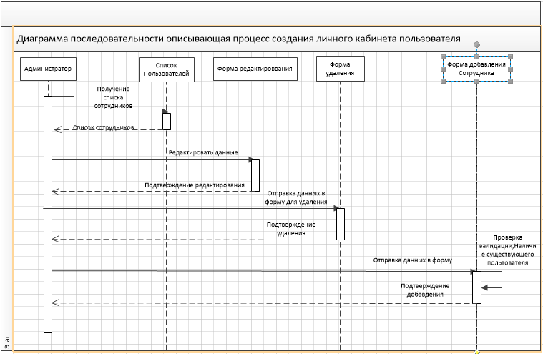
Взаимодействие пользователя с системой
Диаграмма последовательности описывающая процесс создания личного кабинета пользователя

Slide 13
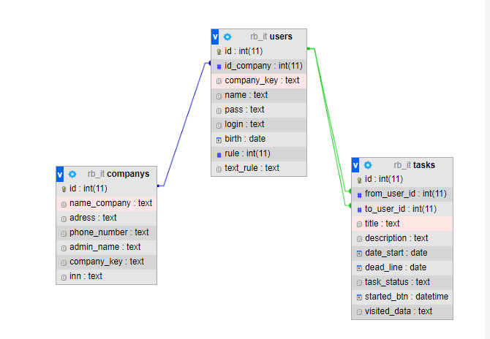
ER-диаграмма базы данных

Slide 14
Разработка программного интерфейса
Входные данные:
Сервер - Apache – 2.4, MySQL/MariaDB - 10.4, PHP 7.4
Клиент – Любой web-браузер
Для запросов к серверу и ответов от него со стороны клиента будет использоваться JSON формат данных, так как формат легок в использовании, широко поддерживается в PHP. Запросы будут отсылаться через POST запросы, такое решение позволит тестировать API в любом доступном браузере.
Внешний вид запросов будет иметь следующий вид:
http:// [адрес сервера] / [путь к папке api]/? [название_api] . [название_метода]
[JSON вида {«Hello»:«Hello world»}]
Программный интерфейс приложения состоит из 3 PHP файлов:
Api.php
Functions.php
Index.php

Slide 15
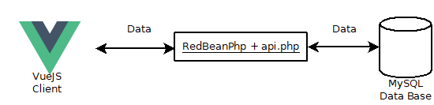
Взаимодействие компонентов web-приложения
function createUser($userData, $companyData) { $table = R::dispense('users'); $checkUser = R::findOne('users', 'login = ?', [$userData->login]); if (!empty($checkUser)) { return "001"; } else { $userData->id_company = $companyData->id; $userData->company_key = $companyData->company_key; $userData->rule = 100; $userData->pass = password_hash($userData->pass, PASSWORD_DEFAULT); foreach ($userData as $key => $value) { print "$key => $value\n"; $table->$key = $value; } R::store($table); } }
addRow(formData) { … axios .post("http://apiks/api/", { action: "createUser", newUserData: formData, companyData: this.$store.getters.getUserCompanyData, }) .then((response) => this.checkResponsForErrorOrData(response.data)); //перезагрузить таблицу //обнулить поля формы this.formDataList = {}; } },

Slide 16
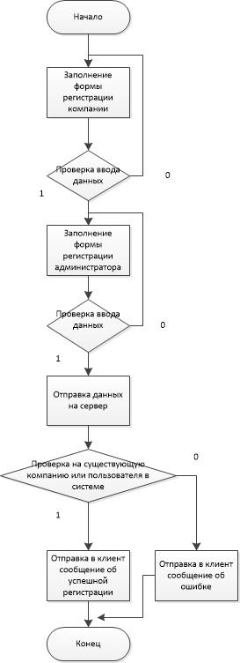
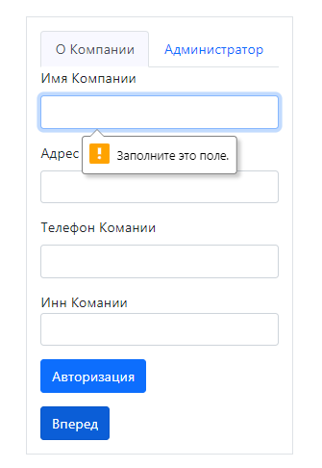
Регистрация в системе

Slide 17
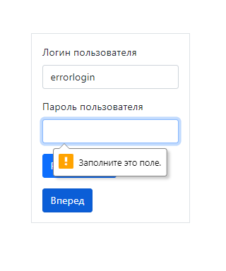
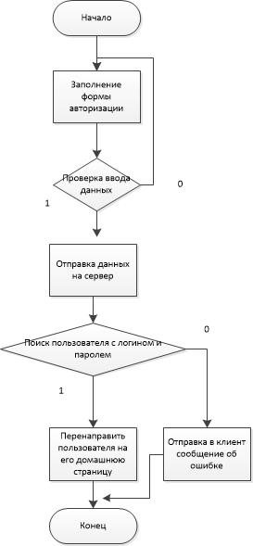
Авторизация в системе

Slide 18
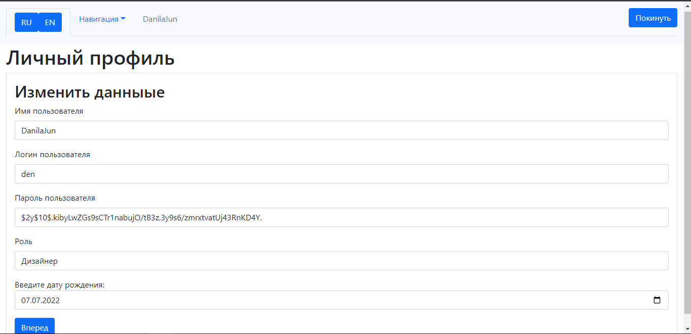
Личный кабинет пользователя

Slide 19
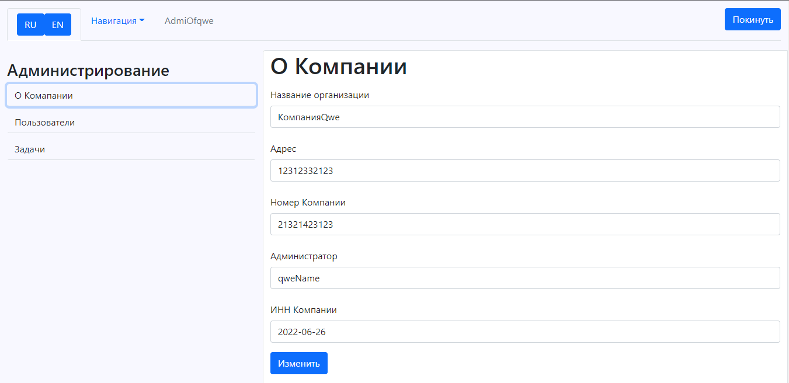
Администрирование: Компания

Slide 20
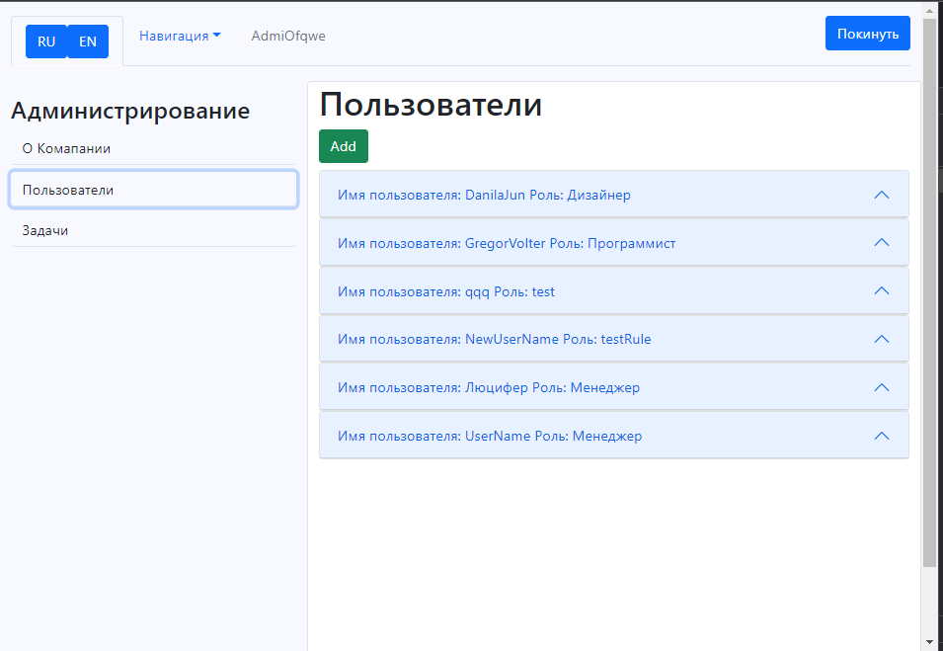
Администрирование: пользователи
function getCompanyUsers($idCompany) { $users = R::getAll('SELECT * FROM users WHERE id_company = '. $idCompany . ' AND rule = 100'); return $users; }

Slide 21
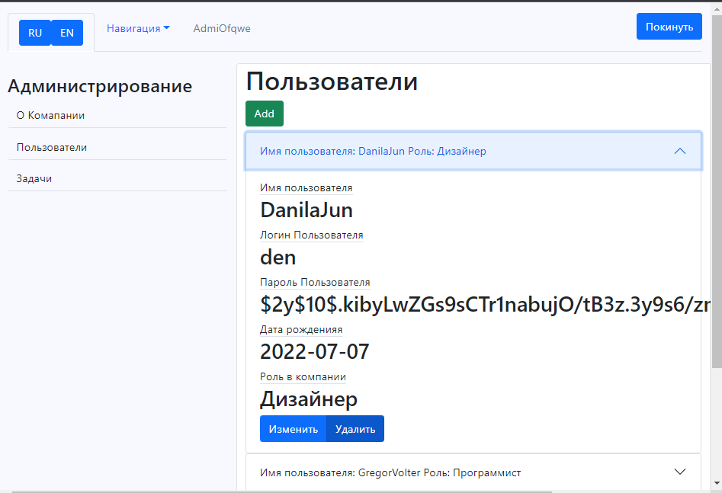
Администрирование: пользователи
function getCompanyUsers($idCompany) { $users = R::getAll('SELECT * FROM users WHERE id_company = '. $idCompany . ' AND rule = 100'); return $users; }

Slide 22
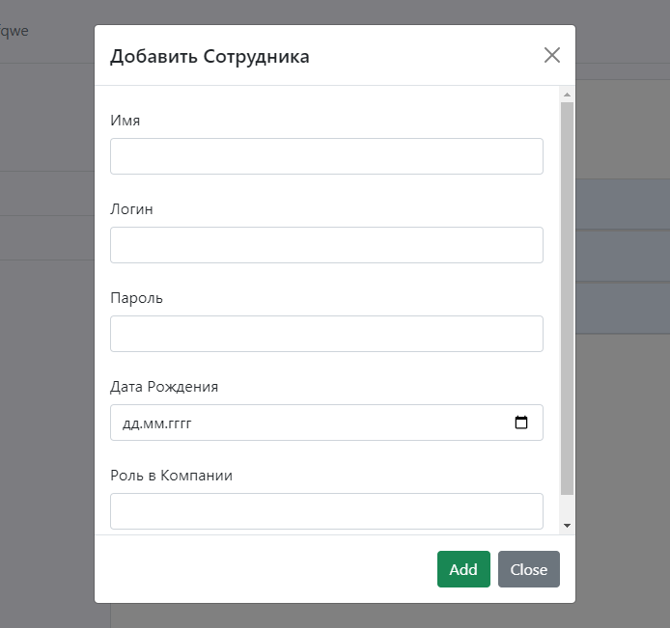
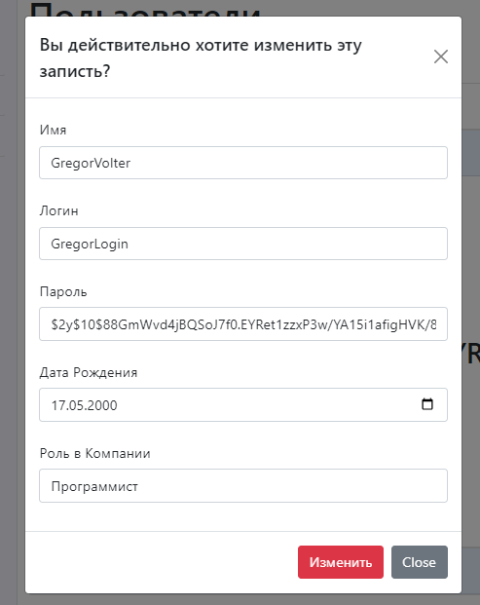
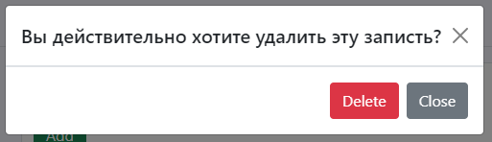
Администрирование: пользователи

Slide 23
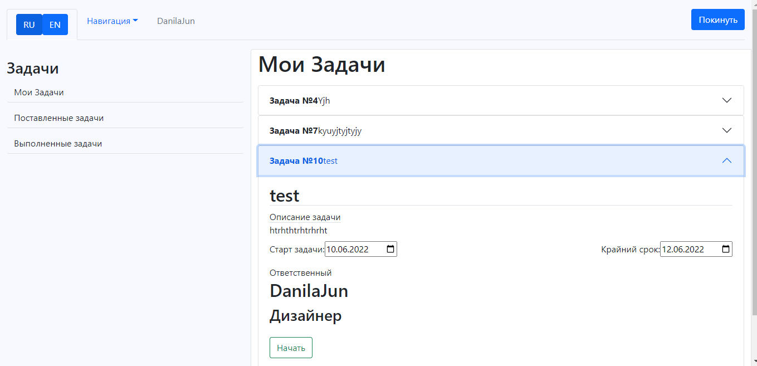
Работа с задачами: мои задачи
function getMyTasks($userId){ //вернуть задачи где to_user_id == авторизированный пользователь $users = R::getAll("SELECT * FROM tasks WHERE to_user_id = ". $userId . " AND task_status != 'closed'"); return $users; }

Slide 24
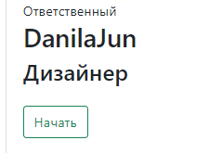
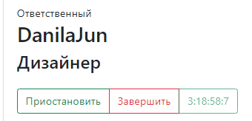
Работа с задачами: мои задачи
function countTimeTask($rowId,$status){ //формируем время визита в дате и в часах //получаем дату старта выполнения задачи //вычесляем разницу возвращаем $row = R::load('tasks', $rowId); // Заполняем объект свойствами if($status == 'started'){ $today = date("Y-m-d H:i:s"); $startedDate = $row->started_btn; $first_date = new DateTime($today); $second_date = new DateTime($startedDate); $difference = $first_date->diff($second_date); $days = $difference->d; $hour = $difference->h; $min = $difference->i; $sec = $difference->s; $string1 = $days.':'.$hour.':'.$min.':'.$sec; //return $array1; $row->visited_data = $string1; } R::store($row); }

Slide 25
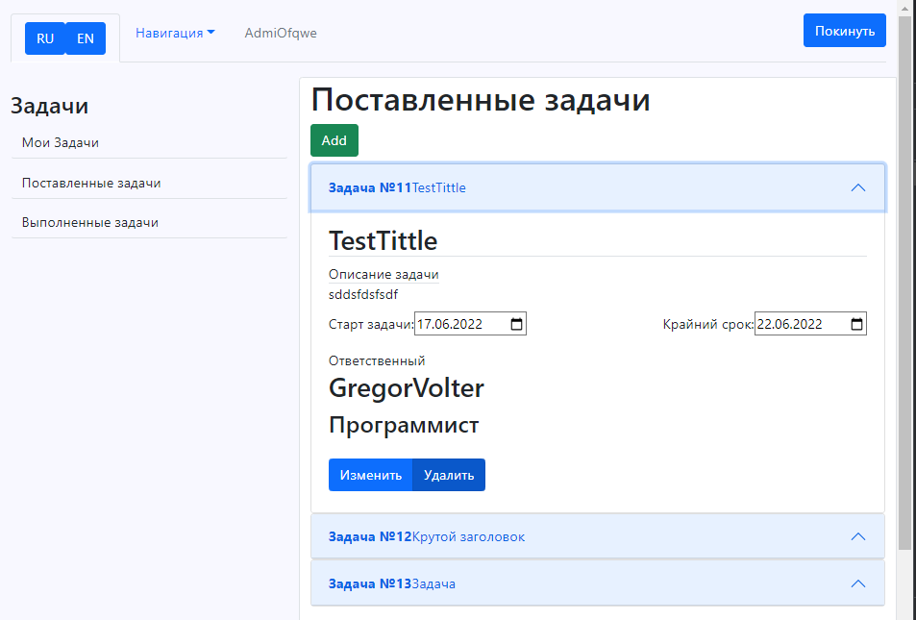
Работа с задачами: Поставленные задачи
function getMyTasks($userId){ //вернуть задачи где to_user_id == авторизированный пользователь $users = R::getAll("SELECT * FROM tasks WHERE to_user_id = ". $userId . " AND task_status != 'closed'"); return $users; }

Slide 26
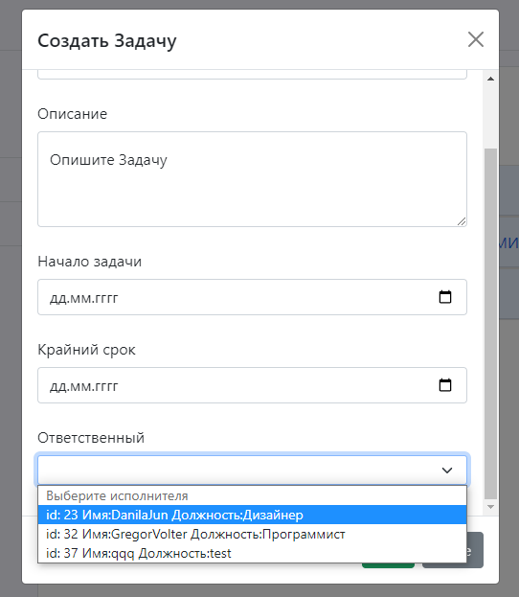
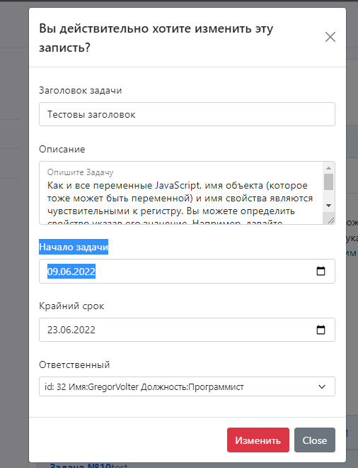
Работа с задачами: Поставленные задачи(CRUD)

Slide 27
Заключение
В результате выполнения представленной выпускной квалификационной работы была разработана автоматизированная система управления рабочими процессами, упрощающая ведение и мониторинг выполнения задач для рядового пользователя и администратора компании.
На момент завершения выпускной квалификационной работы система реализует базовый функционал по ведению задач, поэтому в бедующем требуется расширить систему следующим функционалом:
Чат между сотрудниками
Добавление файлов к задачам
Фильтр и пагинация по задачам и сотрудникам

Slide 28
Спасибо за внимание!

